Slide 1
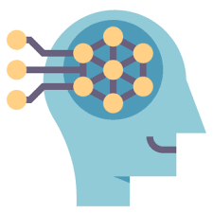
Treinamento
Supervisionado
Prof. Dr. Diego Bruno
Education Tech Lead na DIO Doutor em Robótica e Machine Learning pelo ICMC-USP

Slide 2

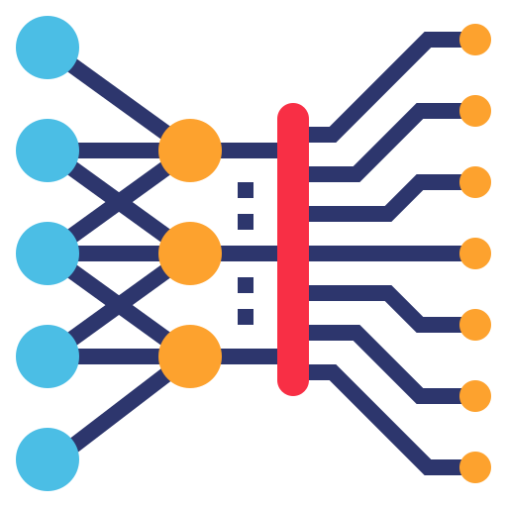
Vamos trabalhar com aprendizado…
Prof. Dr. Diego Bruno
Machine Learning

Slide 3
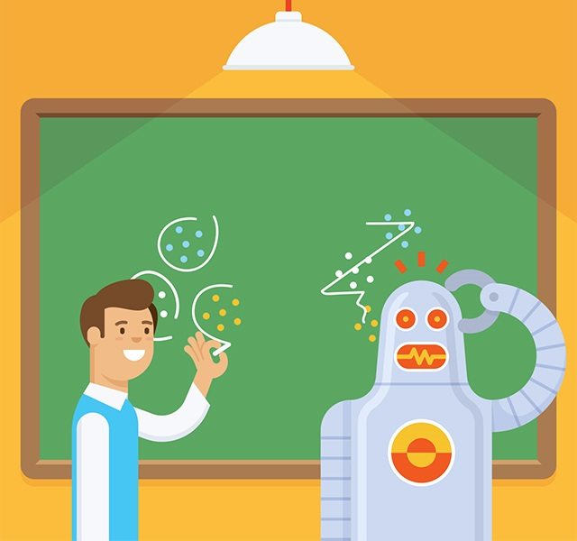
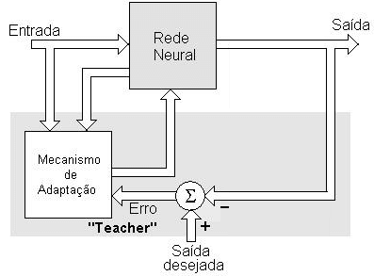
O aprendizado supervisionado é a tarefa de aprendizado de máquina que consiste em aprender uma função que mapeia uma entrada para uma saída com base em pares de entrada-saída de exemplo.
Treinamento supervisionado

Slide 4
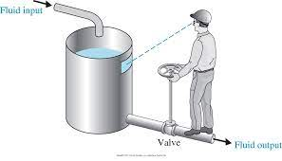
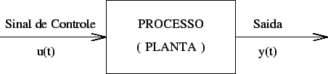
Como analogia vamos falar sobre os tipos de controle: → Controle em malha aberta; → Controle em malha fechada.
Controle em malha aberta

Slide 5
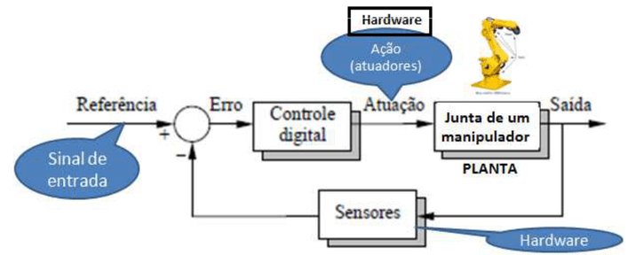
Como analogia vamos falar sobre os tipos de controle: → Controle em malha aberta; → Controle em malha fechada.
Controle em malha fechada

Slide 6

Quando os valores de yi são definidos por uma quantidade limitada de valores discretos, tem-se um problema de classificação. Quando tais valores são contínuos, tem-se um problema de regressão.
Treinamento supervisionado

Slide 7
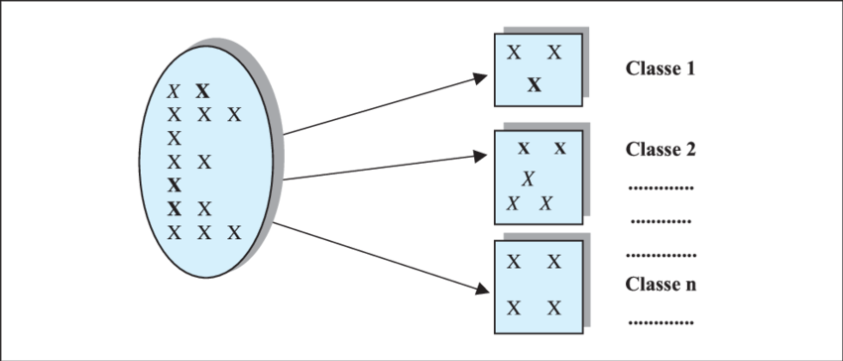
A diferença significativa entre Classificação e Regressão é que a classificação mapeia o objeto de dados de entrada para alguns rótulos discretos. Por outro lado, a regressão mapeia o objeto de dados de entrada para os valores reais contínuos.
Treinamento supervisionado

Slide 8
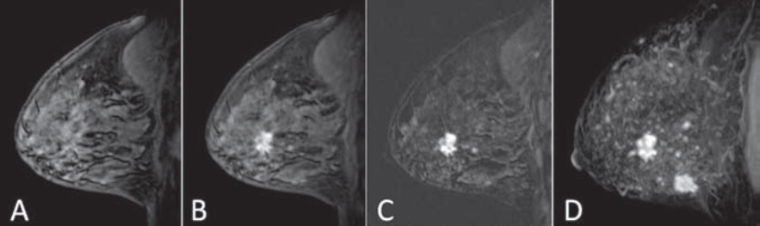
Existem vários problemas de classificação, principalmente em imagens.
Problemas de classificação

Slide 9
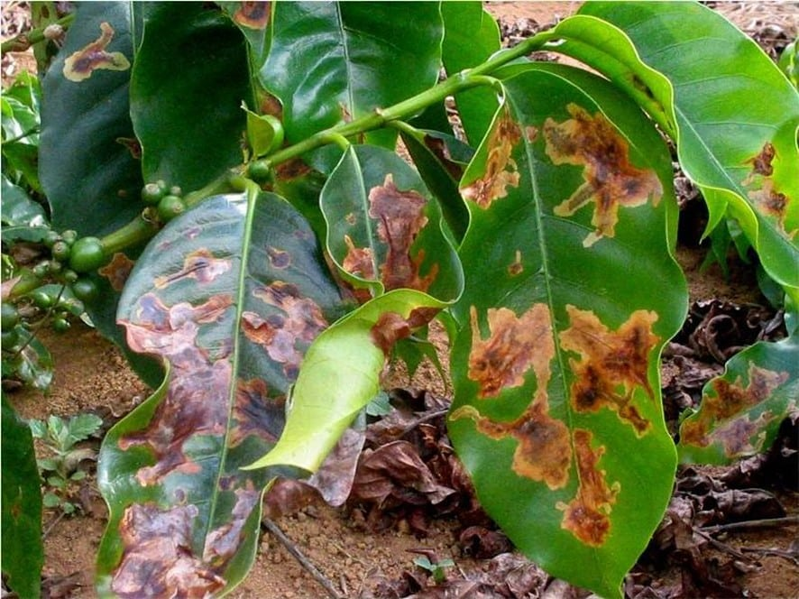
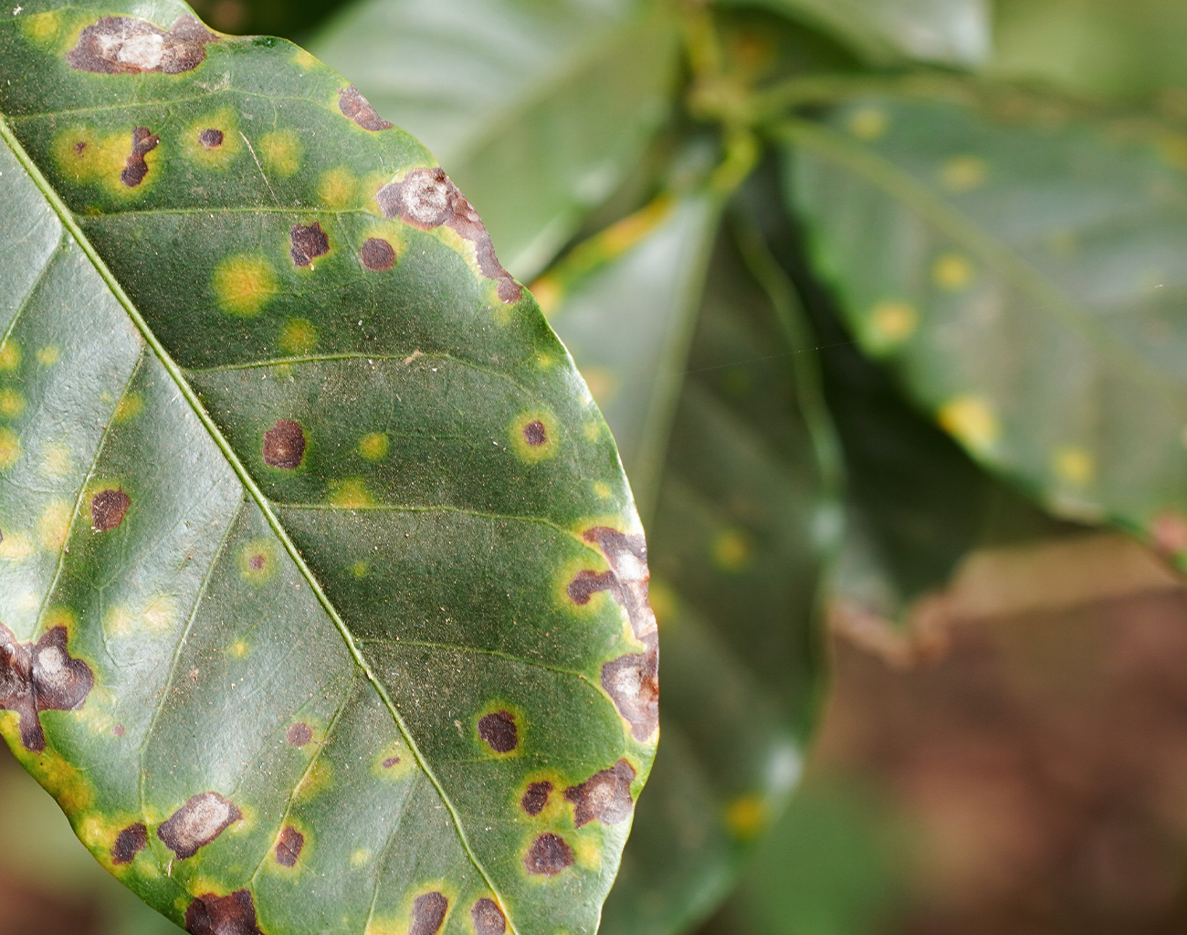
Existem vários problemas de classificação, principalmente em imagens.
Problemas de classificação

Slide 10
Obrigado!
Machine Learning
Prof. Dr. Diego Bruno

Slide 11
Algoritmos para Treinamento
Supervisionado
Prof. Dr. Diego Bruno
Education Tech Lead na DIO Doutor em Robótica e Machine Learning pelo ICMC-USP

Slide 12
Vamos trabalhar com algoritmos…
Prof. Dr. Diego Bruno
Machine Learning

Slide 13
O aprendizado supervisionado é a tarefa de aprendizado de máquina que consiste em aprender uma função que mapeia uma entrada para uma saída com base em pares de entrada-saída de exemplo.
Algoritmos

Slide 14
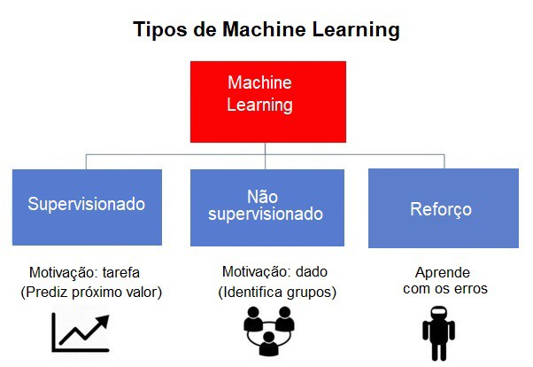
Algoritmos

Slide 15
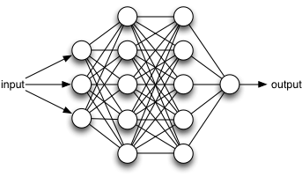
O algoritmo Backpropagation
Basicamente, a rede aprende um conjunto pré-definido de pares de exemplos de entrada/saída em ciclos de propagação/adaptação.

Slide 16
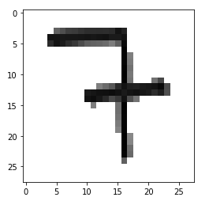
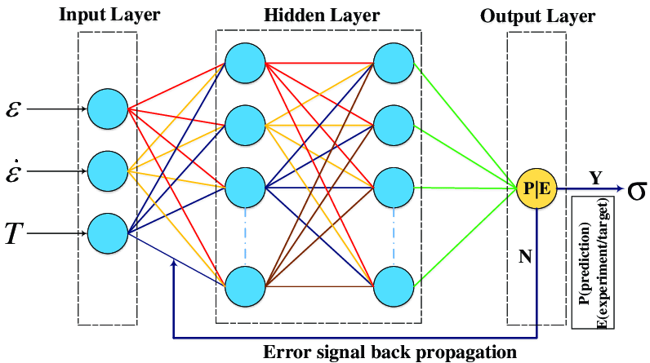
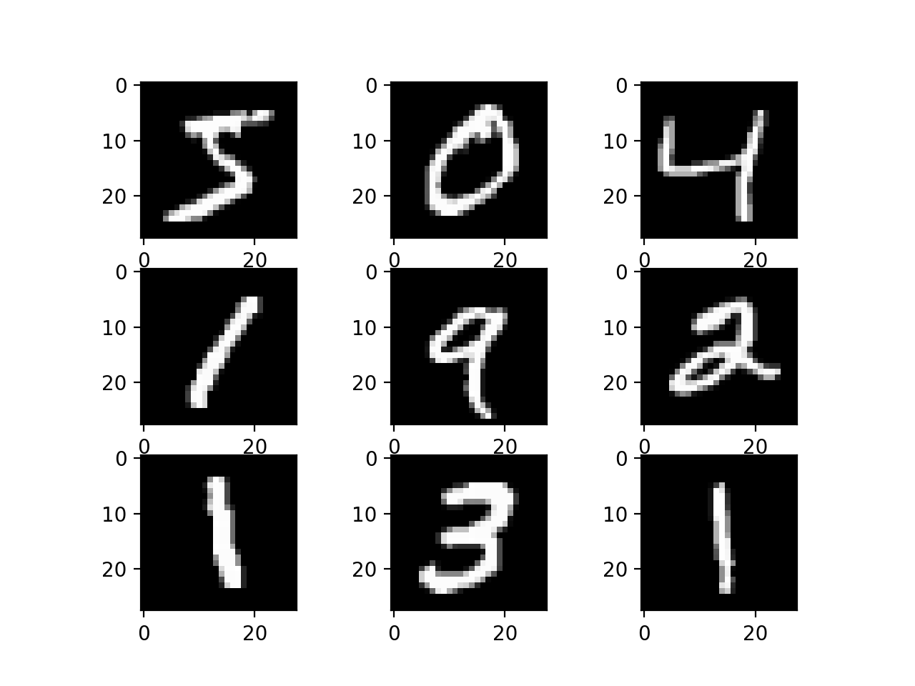
O algoritmo Backpropagation
Depois que um padrão de entrada foi aplicado como um estímulo aos elementos da primeira camada da rede, ele é propagado por cada uma das outras camadas até que a saída seja gerada.

Slide 17
Obrigado!
Machine Learning
Prof. Dr. Diego Bruno

Slide 18
Treinamento
Não Supervisionado
Prof. Dr. Diego Bruno
Education Tech Lead na DIO Doutor em Robótica e Machine Learning pelo ICMC-USP

Slide 19
Vamos trabalhar com aprendizado…
Prof. Dr. Diego Bruno
Machine Learning

Slide 20
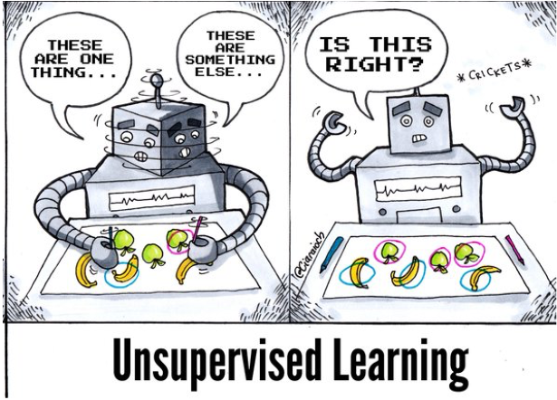
.
Treinamento não supervisionado

Slide 21
Como analogia vamos falar sobre os tipos de controle: → Controle em malha aberta; → Controle em malha fechada.
Controle em malha aberta

Slide 22
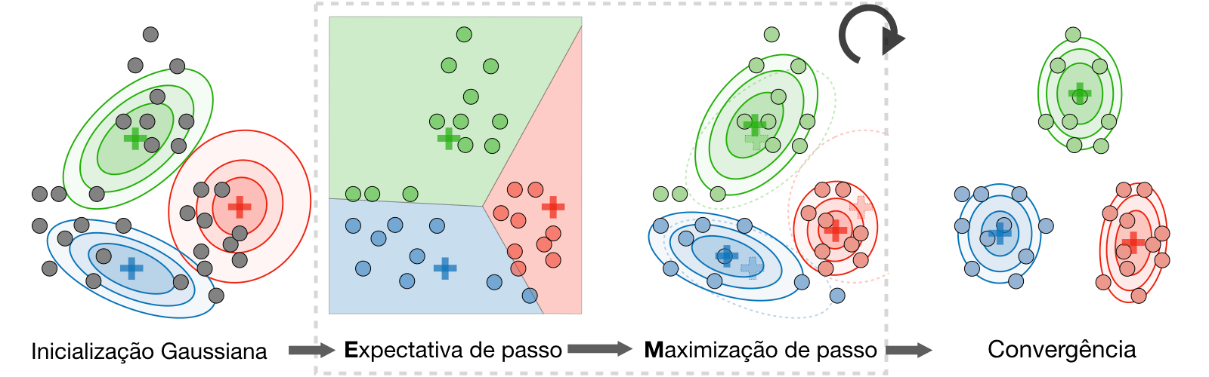
Funcionamento do algoritmo.
Comportamento

Slide 23
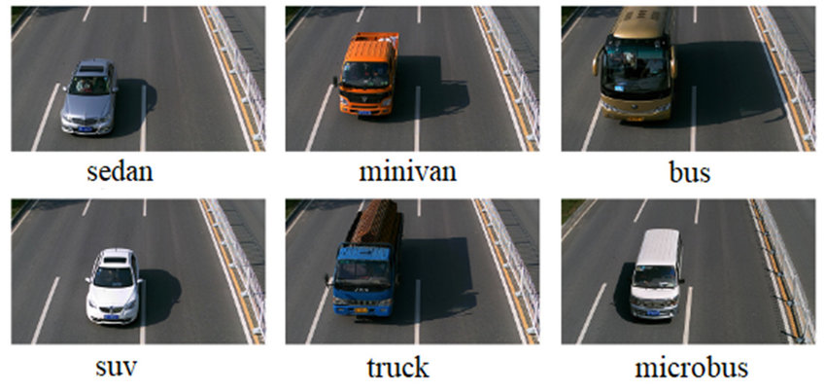
Funcionamento do algoritmo.
A gente também aprende assim...

Slide 24
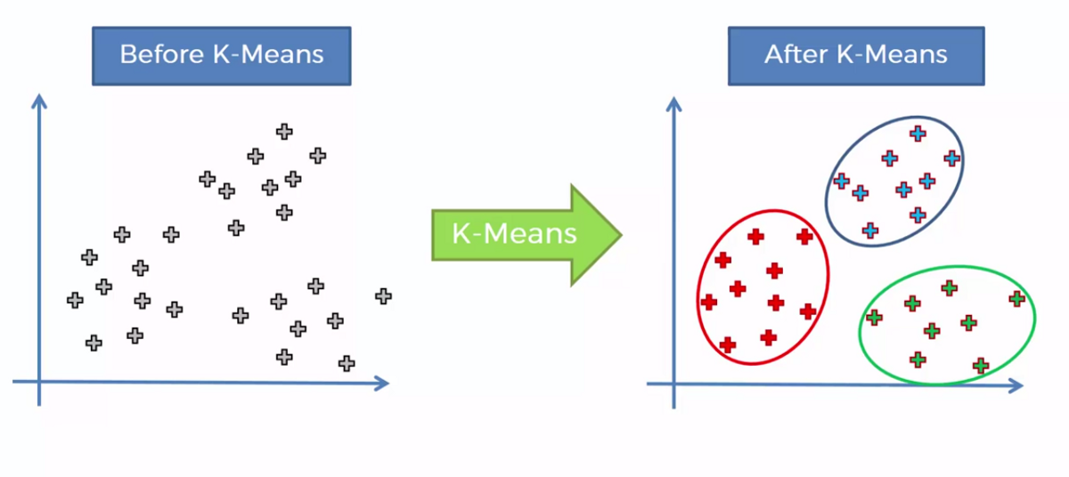
Funcionamento do algoritmo.
Algoritmo K-means

Slide 25
Quando aplicar?
O melhor momento para usar a aprendizagem não supervisionada é quando não há dados pré-existentes sobre os resultados preferidos.
O aprendizado não supervisionado pode identificar recursos que podem ser úteis na categorização de conjuntos de dados desconhecidos.

Slide 26
Obrigado!
Machine Learning
Prof. Dr. Diego Bruno

Slide 27
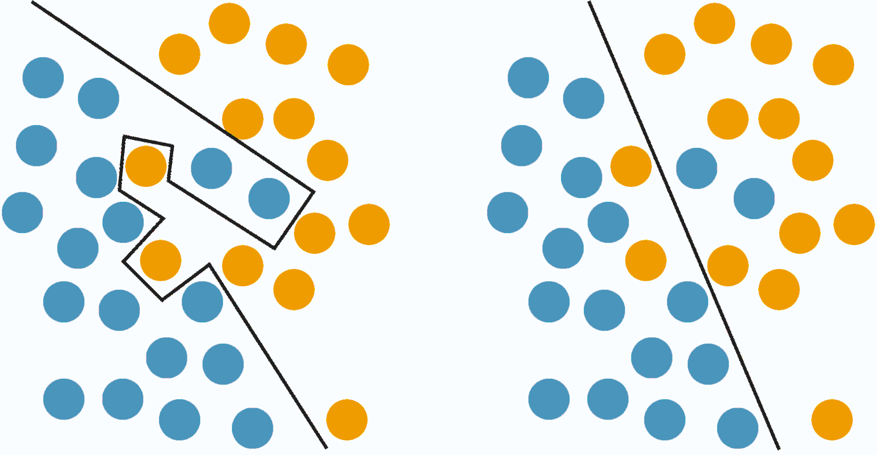
Algoritmo K-means
Prof. Dr. Diego Bruno
Education Tech Lead na DIO Doutor em Robótica e Machine Learning pelo ICMC-USP

Slide 28
K-means
Prof. Dr. Diego Bruno
Machine Learning

Slide 29
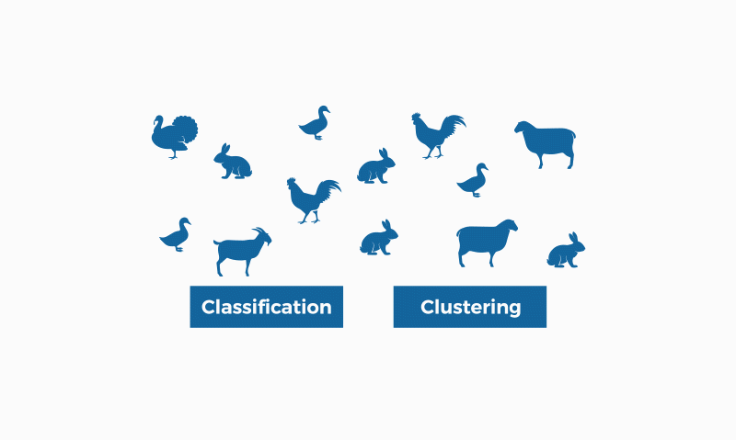
.
Classificação x Clustering

Slide 30
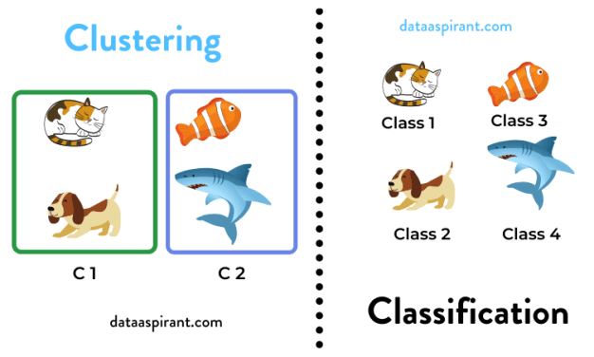
.
Classificação x Clustering

Slide 31
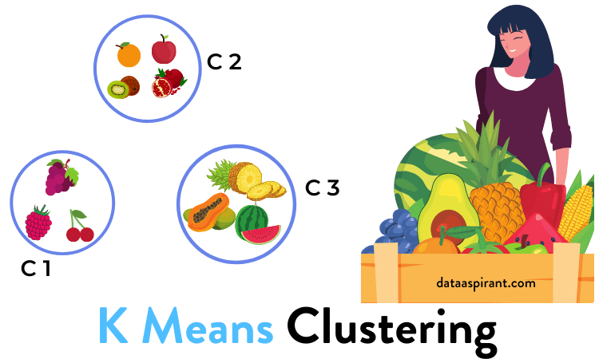
.
Classificação x Clustering

Slide 32
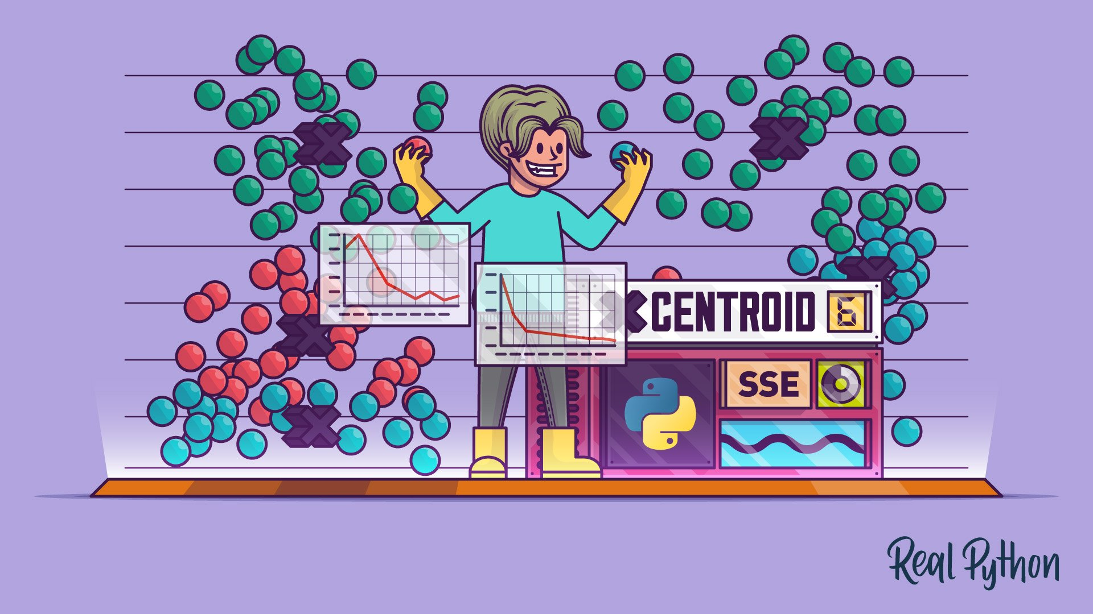
.
Classificação x Clustering

Slide 33
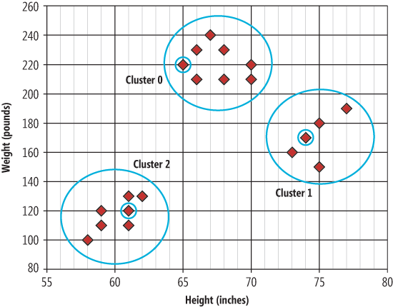
.
Algoritmo K-means
1. Primeiro, preciso definir um ‘K’, ou seja, um número de clusters.
2. Depois, preciso definir, aleatoriamente, um centroide para cada cluster.
3. O próximo passo é calcular, para cada
ponto, o centroide de menor distância.

Slide 34
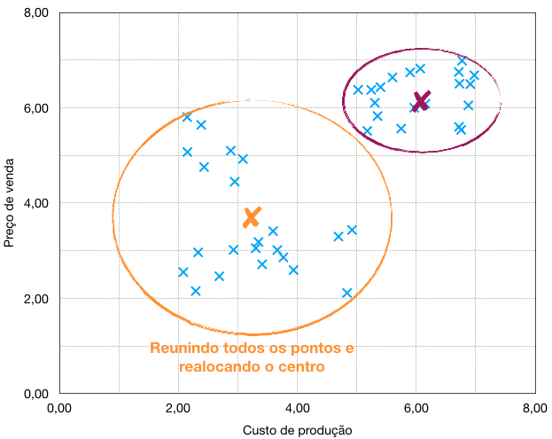
.
Algoritmo K-means
4. Agora, devo reposicionar o centroide. A nova posição do centroide deve ser a média da posição de todos os pontos do cluster.
5. Os dois últimos passos são repetidos,
iterativamente, até obtermos a posição
ideal dos centroides.

Slide 35
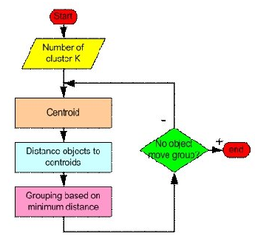
.
Algoritmo K-means

Slide 36
Funcionamento do algoritmo.
Comportamento

Slide 37
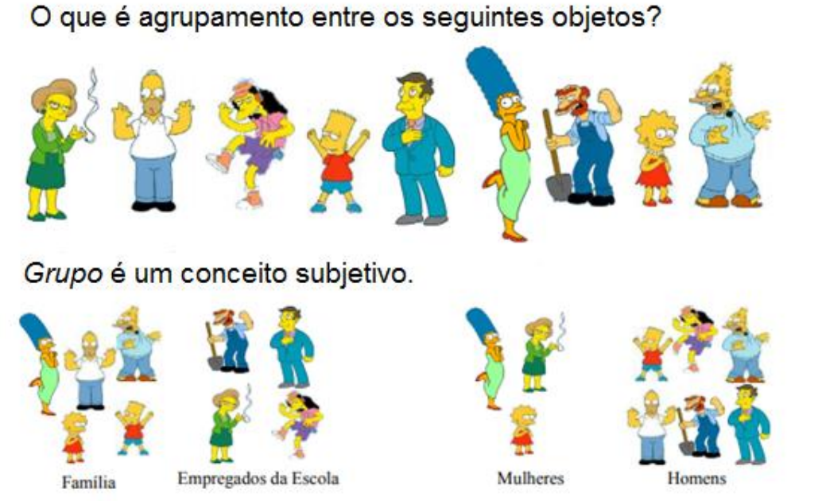
Funcionamento do algoritmo.
Agrupamentos

Slide 38
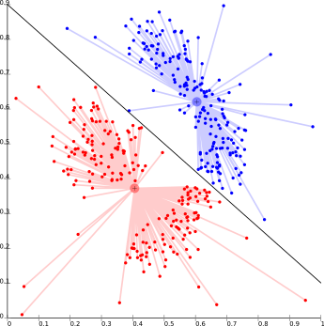
Cálculo da característica de cada amostra.
Comportamento

Slide 39
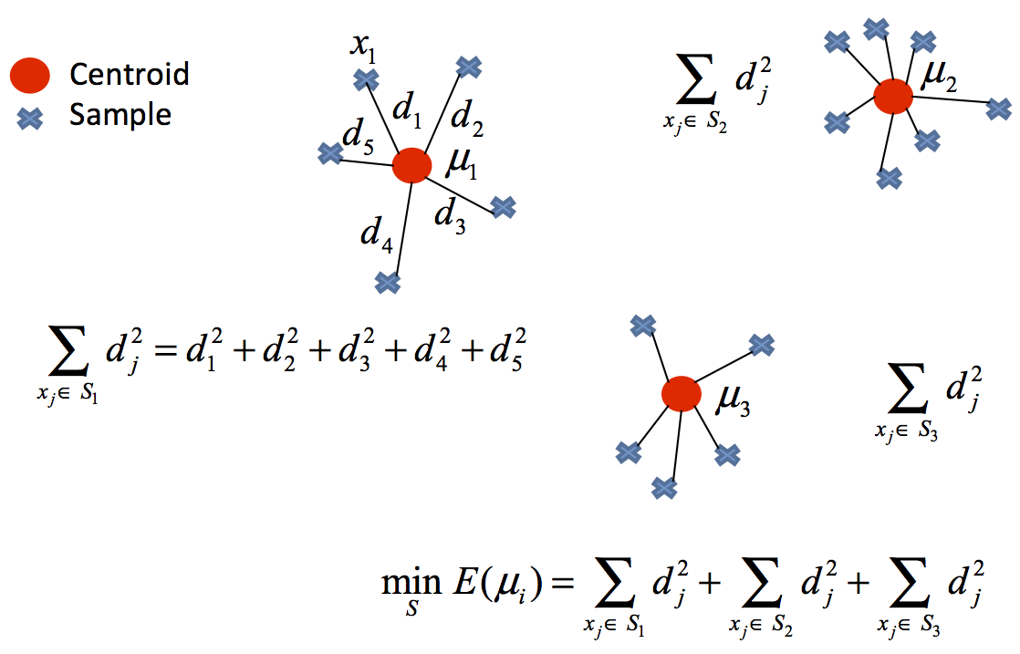
Funcionamento do algoritmo.
Comportamento na prática

Slide 40
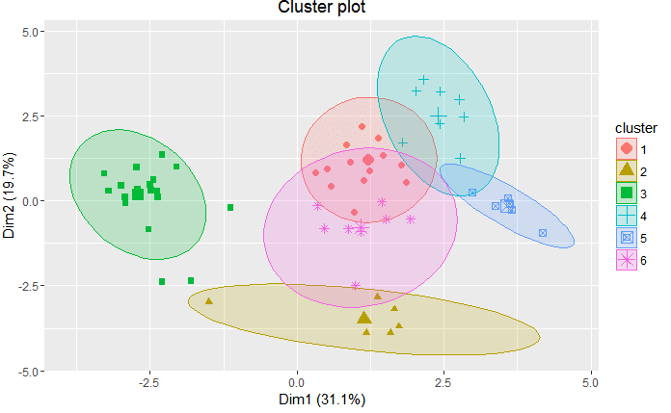
Funcionamento do algoritmo.
Comportamento na prática

Slide 41
Funcionamento do algoritmo.
Algoritmo K-means

Slide 42
Quando aplicar?
O melhor momento para usar a aprendizagem não supervisionada é quando não há dados pré-existentes sobre os resultados preferidos.
O aprendizado não supervisionado pode identificar recursos que podem ser úteis na categorização de conjuntos de dados desconhecidos.

Slide 43
Obrigado!
Machine Learning
Prof. Dr. Diego Bruno

Slide 44
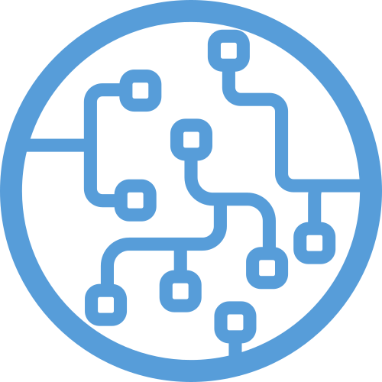
Aprendizado por
Reforço
Prof. Dr. Diego Bruno
Education Tech Lead na DIO Doutor em Robótica e Machine Learning pelo ICMC-USP

Slide 45
Vamos trabalhar com
reforço no aprendizado
Prof. Dr. Diego Bruno
Machine Learning

Slide 46
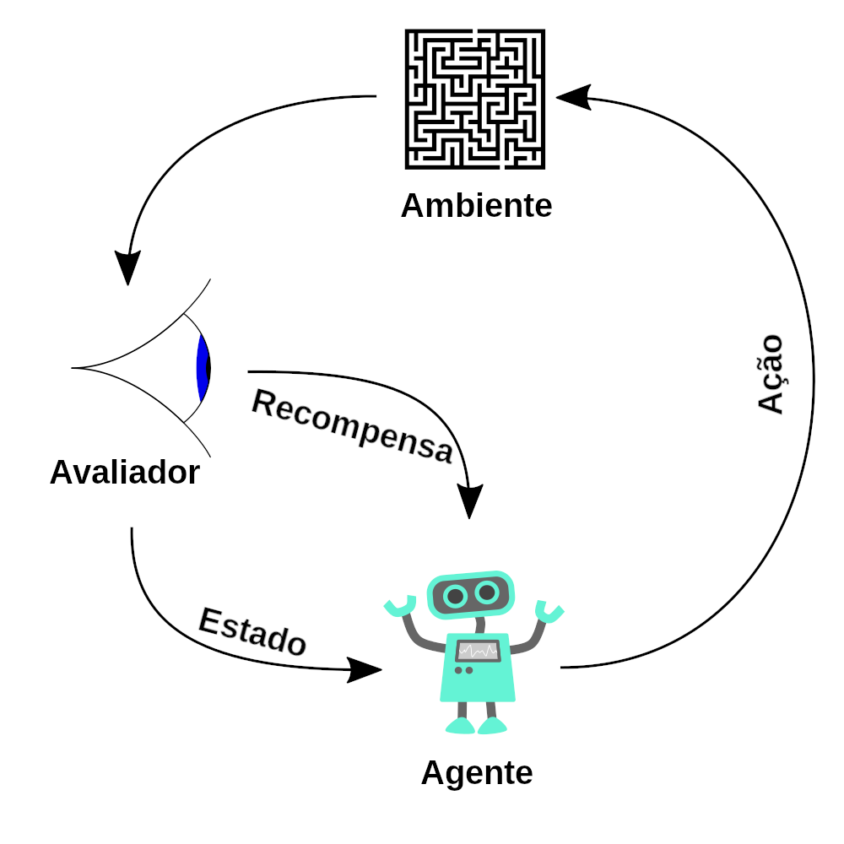
O Aprendizado Por Reforço pode ser entendido através de seus componentes: agente, ambiente, estados, ações e recompensas.
Aprendizado por reforço

Slide 47
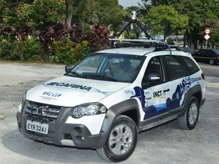
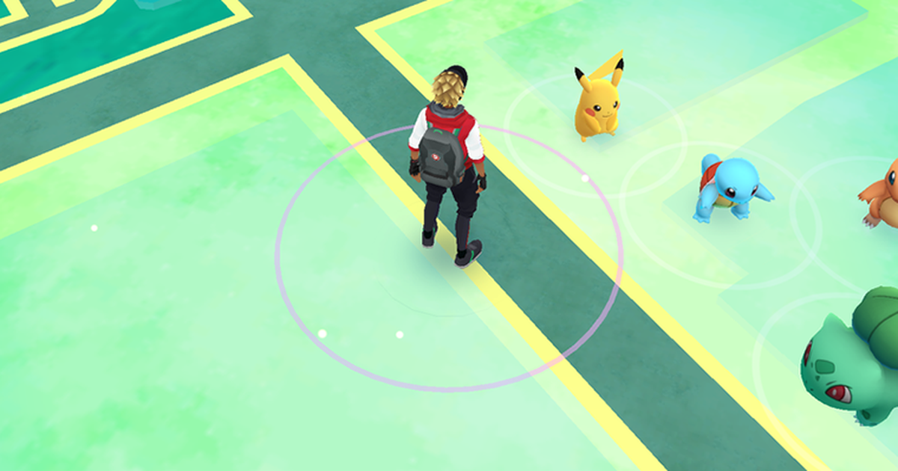
Agente: um agente pode ser definido como um robô no mundo real ou um Pokémon dentro do jogo Pokémon GO.
Componentes

Slide 48
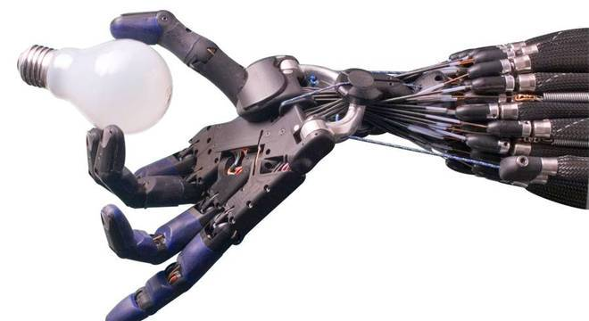
Ação (A): A é o conjunto de todos os movimentos possíveis que o agente pode fazer.
Componentes

Slide 49
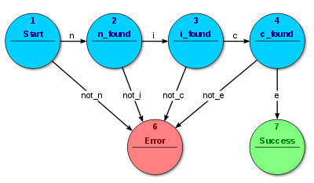
Um estado: é uma situação concreta e imediata em que o agente se encontra; ou seja, um local e momento específico, uma configuração instantânea que coloca o agente em relação a outras coisas importantes.
Componentes

Slide 50
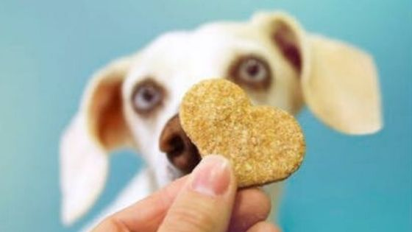
Recompensa (R): Uma recompensa é o feedback pelo qual medimos o sucesso ou o fracasso das ações de um agente em um determinado estado.
Componentes

Slide 51
Os principais métodos de aprendizado por reforço se baseiam na estimativa da função Q(s, a), que consiste da recompensa total que o agente espera receber seguindo uma política de decisões.
Algoritmos

Slide 52
Obrigado!
Machine Learning
Prof. Dr. Diego Bruno

Slide 53
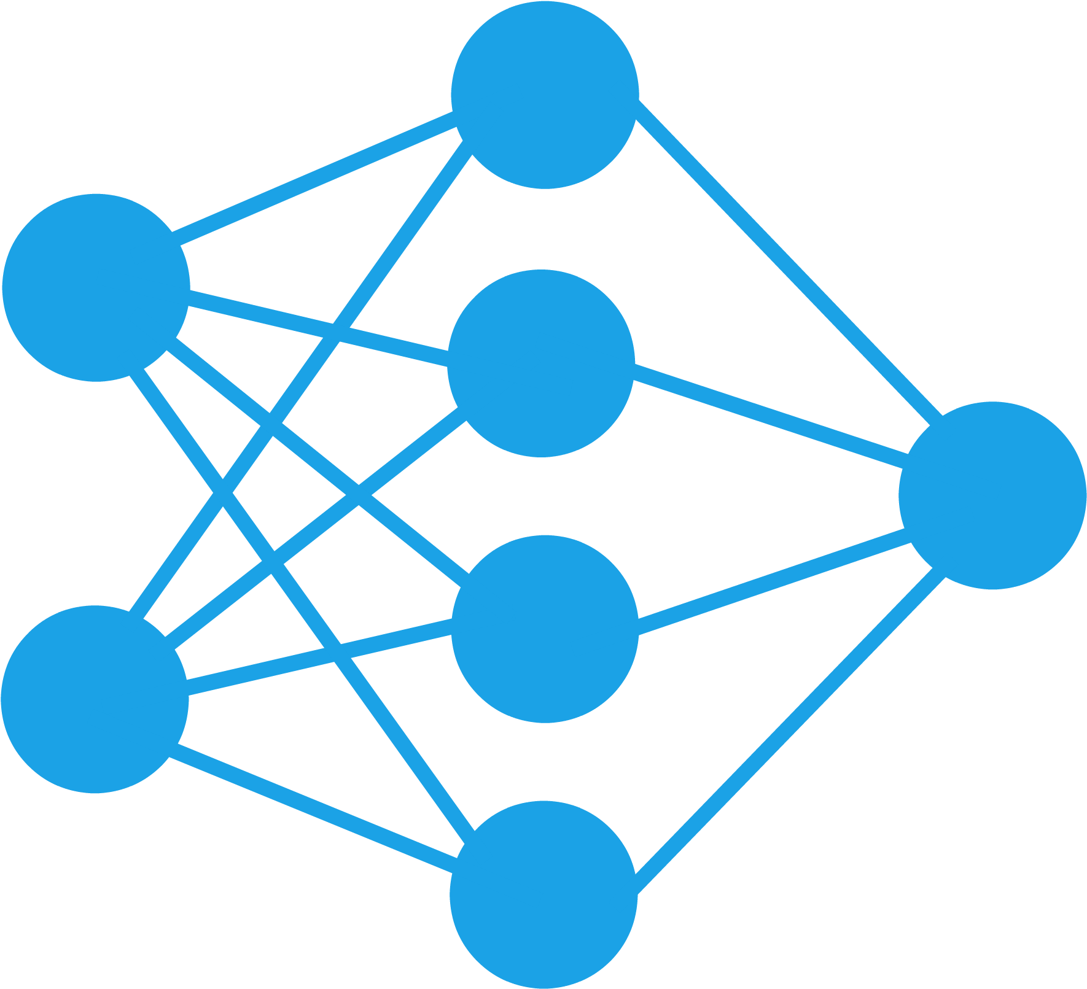
Algoritmos
Deep Q-Learning
Prof. Dr. Diego Bruno
Education Tech Lead na DIO Doutor em Robótica e Machine Learning pelo ICMC-USP

Slide 54
Algoritmo
Deep Q-learning
Prof. Dr. Diego Bruno
Machine Learning

Slide 55
O Aprendizado Por Reforço pode ser entendido através de seus componentes: agente, ambiente, estados, ações e recompensas.
Aprendizado por reforço

Slide 56
Obrigado!
Machine Learning
Prof. Dr. Diego Bruno

Slide 57
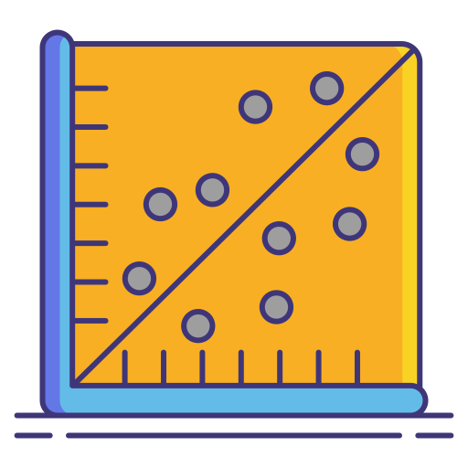
Algoritmos de
Regressão
Prof. Dr. Diego Bruno
Education Tech Lead na DIO Doutor em Robótica e Machine Learning pelo ICMC-USP

Slide 58
Regressão Linear
Prof. Dr. Diego Bruno
Machine Learning

Slide 59
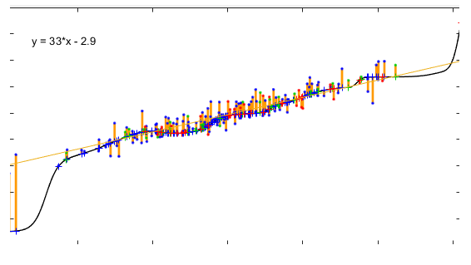
Regressão linear: é um algoritmo de machine learning usado para prever algum resultado com base em dados históricos.
Regressão Linear

Slide 60
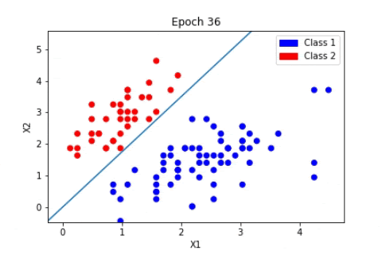
Como o próprio nome sugere, é traçada uma linha reta para analisar a relação entre os dados de duas ou mais variáveis. Além disso, o resultado da regressão linear será sempre um dado numérico.
Regressão Linear

Slide 61
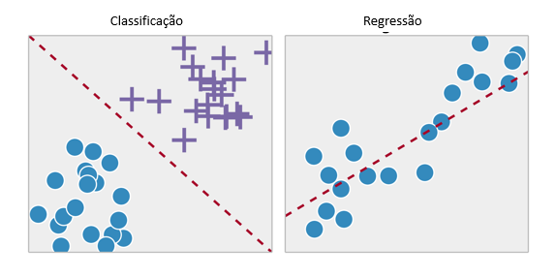
Na classificação mapeamos o objeto de dados de entrada para alguns rótulos discretos. Por outro lado, a regressão mapeia o objeto de dados de entrada para os valores reais contínuos.
Classificação x Regressão

Slide 62
Classificação é o processo de encontrar ou descobrir um modelo (função) que ajuda a separar os dados em várias classes categóricas.
Classificação

Slide 63
Regressão é o processo de encontrar um modelo ou função para distinguir os dados em valores reais contínuos em vez de usar classes.
Regressão

Slide 64
Obrigado!
Machine Learning
Prof. Dr. Diego Bruno

Slide 65
Algoritmos de
Regressão
Prof. Dr. Diego Bruno
Education Tech Lead na DIO Doutor em Robótica e Machine Learning pelo ICMC-USP

Slide 66
Regressão Linear

Slide 67
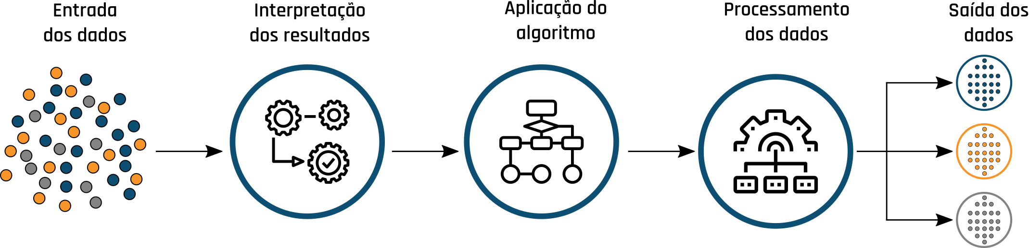
Regressão linear é um algoritmo supervisionado usado para estimar o valor de algo baseado em uma série de outros dados históricos, portanto olhando para o passado você pode “prever” o futuro.
Regressão Linear

Slide 68
Regressão linear simples : refere-se quando temos somente uma variável independente (X) para fazermos a predição. Regressão linear múltipla: refere-se a várias variáveis independentes (X)usadas para fazer a predição.
Existem 2 tipos de regressão linear

Slide 69
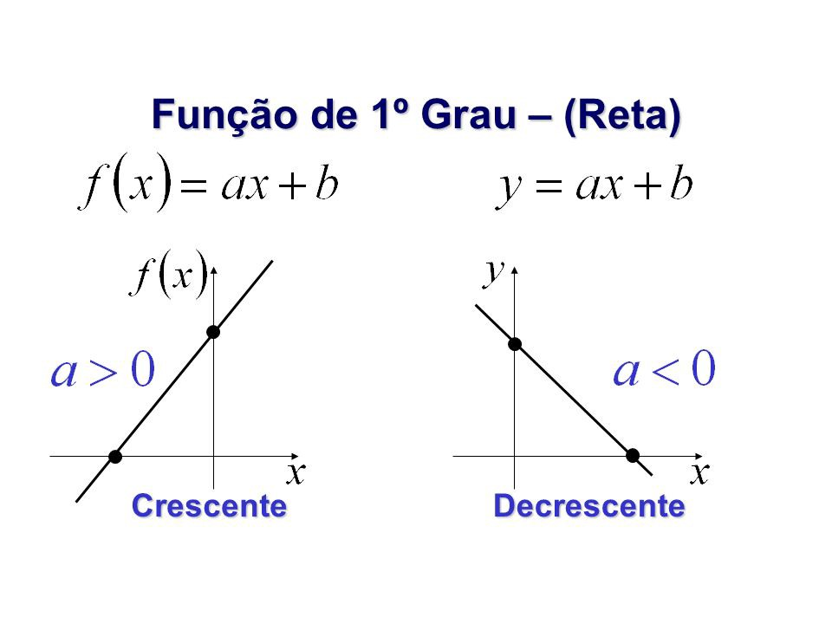
RLS é basicamente uma função de primeiro grau. O objetivo do meu modelo de ML.
Regressão Linear Simples

Slide 70
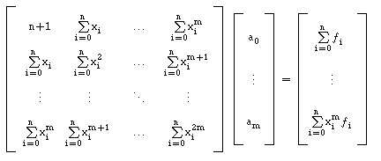
Coeficientes em função de primeiro grau
Os algoritmos de Regressão Linear, em sua maioria, utilizam um método para calcular tais coeficientes: o nome dele é Método dos Mínimos Quadrados (MMQ).

Slide 71
Como o próprio nome sugere, é traçada uma linha reta para analisar a relação entre os dados de duas ou mais variáveis. Além disso, o resultado da regressão linear será sempre um dado numérico.
Regressão Linear

Slide 72
Aplicações

Slide 73
Esse tipo de algoritmo é aplicado quando há uma boa correlação linear (positiva ou negativa) entre os dados, ou seja, quando o relacionamento ou associação entre os dados pode ser definido com uma reta.
Quando aplicar?

Slide 74
Mas o que é correlação?

Slide 75
É uma medida estatística utilizada para calcular a associação entre os pontos. Correlação Linear de Pearson: mede a correlação linear entre a nuvem de pontos. O resultado varia entre -1 e 1: -1: Correlação linear perfeita negativa 1: Correlação linear perfeita positiva 0: Não tem correlação linear
Mas o que é correlação?

Slide 76
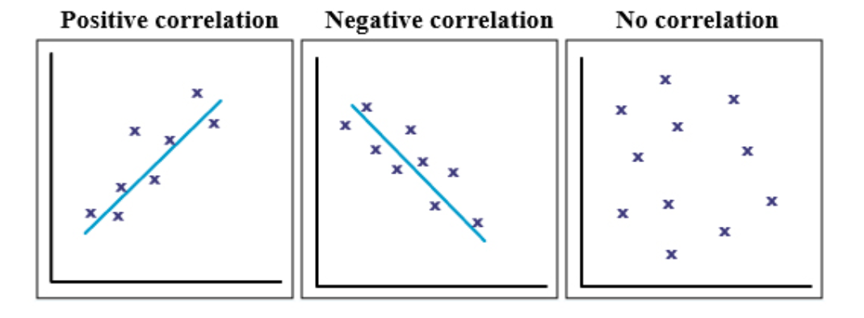
-1: Correlação linear perfeita negativa 1: Correlação linear perfeita positiva 0: Não tem correlação linear
Mas o que é correlação?

Slide 77
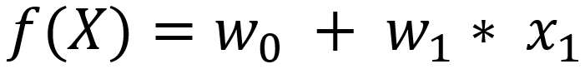
O objetivo da regressão linear é encontrar uma reta que consiga definir bem os dados e minimizar a diferença entre o valor real e a saída calculada pelo modelo. Onde w0 (representa o ponto inicial da reta) e w1 (representa a inclinação da reta, ou seja, o quanto que essa variável cresce conforme o tempo passa)
Correlação linear?

Slide 78
Resultado gerado

Slide 79
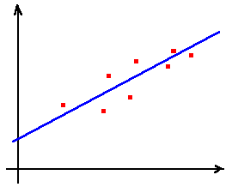
Resultado gerado
Estimar o valor de algo baseado em uma série de outros dados históricos, portanto olhando para o passado você pode “prever” o futuro
Notes:
https://medium.com/rodrigo-soares/algoritmo-de-regress%C3%A3o-linear-introdu%C3%A7%C3%A3o-e-implementa%C3%A7%C3%A3o-d74da88b637e

Slide 80
Obrigado!
Machine Learning
Prof. Dr. Diego Bruno

Slide 81

Extração de
Features
Prof. Dr. Diego Bruno
Education Tech Lead na DIO Doutor em Robótica e Machine Learning pelo ICMC-USP

Slide 82
Extração de Features
Prof. Dr. Diego Bruno
Machine Learning

Slide 83

O que são features?

Slide 84

Extração de Features

Slide 85

Extração de Features

Slide 86

Caixa preta
Características geradas pela rede de Deep Learning

Slide 87

Caixa preta
Caixa
Preta

Slide 88


Problemas
Não ter noção sobre as features;
Grandes bases de dados.

Slide 89
Obrigado!
Machine Learning
Prof. Dr. Diego Bruno

Slide 90
Redução de
Dimensionalidade
Prof. Dr. Diego Bruno
Education Tech Lead na DIO Doutor em Robótica e Machine Learning pelo ICMC-USP

Slide 91
Redução de dimensões
Prof. Dr. Diego Bruno
Machine Learning

Slide 92



Redução de Dimensionalidade

Slide 93

Redução de Dimensionalidade
Processar imagens para evidenciar regiões de interesse;
Detectar objetos por meio de suas formas e cores;
Classificar objetos por meio de uma base de conhecimento;

Slide 94



Redução de Dimensionalidade
Processar imagens para evidenciar regiões de interesse;
Detectar objetos por meio de suas formas e cores;
Classificar objetos por meio de uma base de conhecimento;

Slide 95


Redução de Dimensionalidade
Representação de uma imagem:

Slide 96

Redução de Dimensionalidade

Slide 97

Redução de Dimensionalidade
Redução de dimensão no espaço de cor:
Espera-se usar o número reduzido de tons de cinza, preservando o máximo possível, o contraste da imagem original. Inevitavelmente há perdas de informação de cor.

Slide 98

O que é Visão Computacional?
Imagem em tons de cinza

Slide 99

Redução de Dimensionalidade
Processamento de Imagens: Detecção de bordas

Slide 100

Redução de Dimensionalidade
Imagem em RGB (colorida)

Slide 101

Redução de Dimensionalidade
Análise
Criação
União
Inteligência

Slide 102

Redução de Dimensionalidade
Aplicação real

Slide 103


Exemplo de binarização
Aplicação real

Slide 104
Obrigado!
Machine Learning
Prof. Dr. Diego Bruno

